Slide 1

Enabling Anonymous Authorization
and Rewarding in the Smart Grid
在智能电网中启用匿名授权和奖励
Shanghai University of Electric Power
IEEE TRANSACTIONS ON DEPENDABLE AND SECURE COMPUTING
指导老师：王亮亮
报告人：谷朝阳

Slide 2
目 录
CONTENTS
背景
具体方案
摘要
安全性分析与性能检测
贡献
总结

Slide 3
背景
智能电网的核心是家庭计量设备，该设备可以记录能源数据的消耗并将其传输到中央系统，以进行监控和计费。这些智能设备有助于提供对电网状态的详细了解。然而，对于大规模部署智能电网而言，最大的挑战在于用户隐私和匿名性水平。事实上，频繁收集的用电数据揭示了有关居民的行为，活动或偏爱的私人信息，可能被用于窃听房屋内的活动， 确定一个人是否在家中，该人拥有什么类型的器具，该人昨晚睡了几个小时，甚至该人的宗教信仰是什么。

Slide 4
摘要
智能电网利用基础设施实现对电细粒度的功耗监控，试图提供更高的效率，可靠性和安全性。但是，这种功能需要不停的收集细粒度的用电数据，就可能存在隐私泄露的问题，所以提出了一种身份认证方案，该方案允许智能电表在提交详细的消费数据时与公网提供商进行匿名交互。又实现了在智能电网中纳入匿名奖励机制。我们证明了我们的方法没有泄漏用户身份的信息。最后，在实际的部署设置中评估其性能。
Notes:
奖励和用户报告的详细度量进行交换。（报告越详细，奖励越多），奖励机制激励用户愿意提供更详细的数据信息。

Slide 5
贡献
1）提出并分析一种有效的授权方案，该方案允许智能电表匿名认证与公网提供商交换的消费数据。
2）提出与电表数据匿名关联的令牌的生成方法。公网提供商可以使用匿名令牌为提供细粒度的数据的用户给予奖励。
3）基于提出的方案实现了原型，并且在现实的环境下评估算法。我们的结果表明，我们的方案可以随着系统中电表的数量而很好地扩展，并且不会给电表/公用事业提供商造成很大的开销。

Slide 6
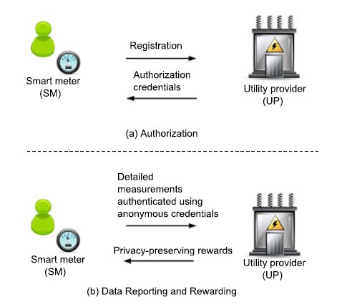
具体方案
模型
Notes:
模型由两部分组成，一个是认证过程，一个是数据报告和奖励；
认证包括用户注册，公用电网提供者会给用户一个授权凭证，表示它是合法用户；
数据报告和奖励这一部分包括智能电表向公网提供商发送详细的数据报告以及授权凭证，UP根据用户发送报告的详细性给予用户具有隐私保护的奖励；

Slide 7
具体方案
构建匿名证书
提出有效构建匿名证书的协议，然后将利用该协议匿名认证电表发送的详细数据报告。我们的匿名证书的协议基于RSA盲签名和单向哈希链。

Slide 8
具体方案
盲签名
盲签名允许消息者先将消息盲化，而后让签名者对盲化的消息进行签名，最后消息拥有者对签字除去盲因子，得到签名者关于原消息的签名。
哈希链
由用户选择一个随机数，然后对其进行多次散列运算，把每次散列运算的结果组成一个序列。

Slide 9
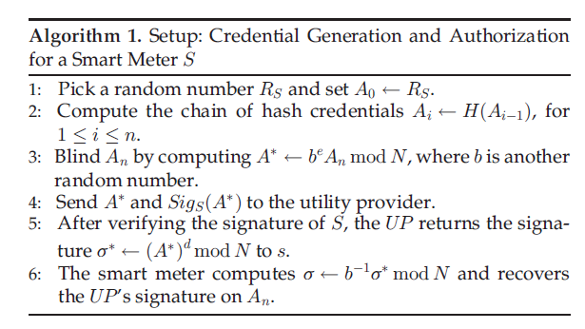
具体方案
构建匿名证书
该阶段的结果是一组授权凭证，该授权凭证将允许meter以尊重隐私的方式提交详细的数据情况报告。
Notes:
仪表选出随机种子Rs并将它作为链根A0 Rs，仪表随后计算出n个凭证的哈希链Ai H（Ai-1），

Slide 10
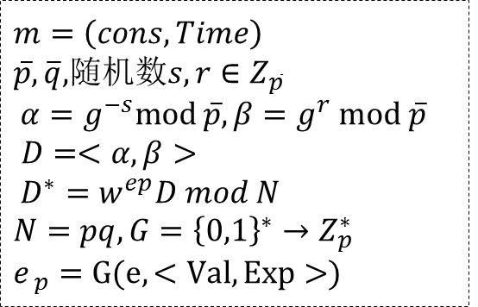
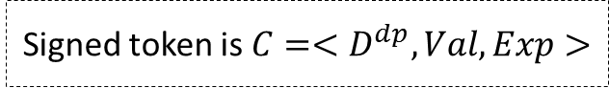
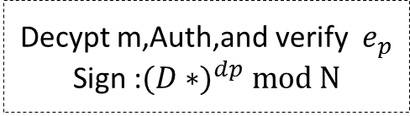

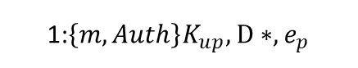
具体方案
匿名提交报告
$$m=\left(cons,Time\right)$$
$\overline{p},\overline{q},$随机数$s,r∈Z_{\overline{p}}$
$α=g^{−s}mod \overline{p},β=g^{r} mod \overline{p}$
$D=<α,β>$
$$D^{∗}=w^{ep}D mod N$$
$$N=pq, G={\left\{0,1\right\}}^{∗}→Z_{p}^{∗}$$
$$e_{ p}=G(e,<Val,Exp>)$$
1:$\left\{m,Auth\right\}K_{up},D∗,e_{p}$
Decypt m,Auth,and verify${ e}_{p}$
Sign :$({D∗)}^{dp} mod N$
2:$({D∗)}^{dp} mod N$
Signed token is $C=<D^{dp},Val,Exp>$
Notes:
Setup阶段：就是我们之前讲得利用单向hash链生成授权凭证；
匿名数据报告和奖励阶段：i）除公用事业提供商本身以外，没有其他实体可以学习电表的消费数据m，并且（ii）没有人可以学习用于认证数据的授权凭证Aj。

Slide 11
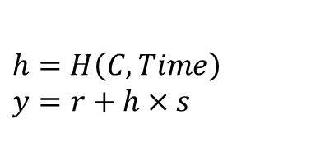
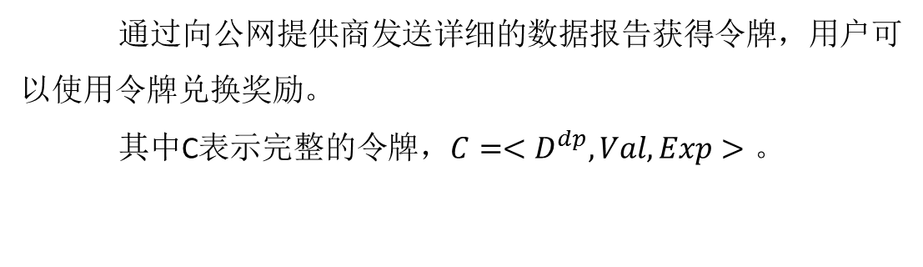
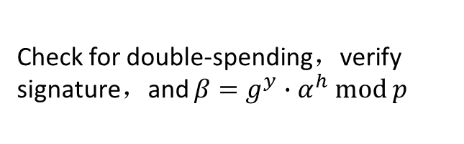
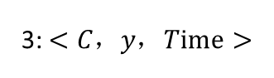
具体方案
令牌兑换
通过向公网提供商发送详细的数据报告获得令牌，用户可以使用令牌兑换奖励。
其中C表示完整的令牌，$C=<D^{dp},Val,Exp>。$
Check for double-spending，verify signature，and $β=g^{y}∙α^{h} mod p$
$$h=H\left(C,Time\right)$$
$$y=r+h×s$$
3:$<C，y，Time>$
Notes:
收到令牌后，公网提供商首先检查令牌有效期，如果未过有效期，公网提供商就会验证令牌签名。
施诺尔身份认证；
它在数据库中搜索具有相同区分符D的令牌。如果未找到匹配项，则认为该令牌是新鲜的，UP记录值hC； y;日期=时间。如果找到匹配项，则UP可以恢复秘密值r

Slide 12
安全性分析
认证方式/授权书：依靠我们的匿名授权机制，由于在注册阶段依赖盲目哈希链，因此可以对数据报告的源进行适当的身份验证。另一方面，电表知道它正在与提供者进行交互， 因为所有的计算和消息都与提供者的凭证绑定在一起，所以对于授权协议，数据提交协议和奖励协议都是如此。
不可伪造/不可重用：兑换奖励时使用的零知识证明确保只有知道区分符D中a和b的仪表才能证明令牌。如果所有者为相同的报酬提供两个这样的证明，则可以提取用于构造a和b的秘密值r,s，从而提供不可否认的证据。
Notes:
模型由两部分组成，一个是认证一个是数据报告和奖励；
认证包括用户注册，公用电网提供者会给用户一个授权凭证，表示它是合法用户；
数据报告和奖励这一部分包括向公用事业单位发送详细的数据报告以及授权凭证，UP根据用户发送报告的详细性给予用户具有隐私保护的奖励，即不会这个过程还是匿名的。

Slide 13
评估性能
搭建测试环境
我们依靠Java内置安全随机数生成器SHA256，并设置了N=2048，q=224bits。为了在我们的网络中模拟现实的广域网（WAN），我们依靠NetEm，我们添加了平均时间为20毫秒，方差为4毫秒的Pareto分布，以调整网络接口上交换的所有流量，并仿真特定于WAN的数据包延迟差异。我们在图3的协议的不同阶段中，根据已实现的吞吐量评估UP的响应时间。
Notes:
Netem 是 Linux 2.6 及以上内核版本提供的一个网络模拟功能模块。该功能模块可以用来在性能良好的局域网中，模拟出复杂的互联网传输性能，诸如低带宽、传输延迟、丢包等等情况；
UP在一台24核Xeon E5-2640机器上运行，而智能电表则位于第二台24核Xeon E5-2640机器上。
在实施我们的方案时，我们在UP机器上产生了多个线程，每个线程对应于执行一个唯一工作程序的工作，以服务于给定的智能电表请求。

Slide 14
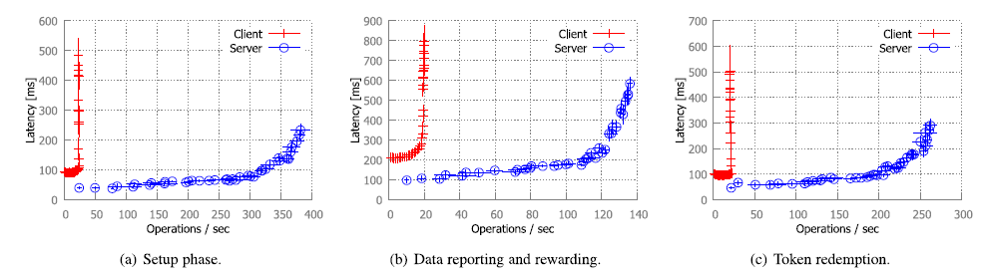
评估性能
实验
UP可以每秒处理多达380个并发SM请求授权，每个请求的响应时间为220 ms。UP可以每秒处理135个报告和奖励请求，每个请求的响应时间为590毫秒，265个并发令牌兑换请求，每个请求的响应时间为290毫秒。
Notes:
我们的评估结果如图4所示。我们的结果表明，在实际部署设置中，
SM可以轻松容忍令牌生成，数据报告和奖励兑换的过程。也就是说，SM在获取授权令牌和兑换奖励时所看到的端到端延迟最多为100毫秒-这在很大程度上取决于通信延迟。
SM需要计算许多指数以构造和盲目D，并且还应该验证UP发出的签名。考虑到我们的多线程实现，SM还可以批处理其授权和奖励兑换请求，而不会恶化见证的端到端延迟。在这里，随着并发请求数量的增加，线程池中的线程将耗尽，系统饱和-这解释了由每秒发出25个以上并发请求的SM测得的延迟急剧增加。

Slide 15
结论
1.在这项工作中，我们提出了一种授权方案，该方案允许智能电表在提交详细的消费数据时与公用事业提供商进行匿名交互。
2.我们的解决方案支持在智能电网中合并匿名奖励机制，以换取用户报告的详细度量。
3.我们分析了提案的安全性，并通过在实际部署环境中评估其性能。我们的方案会给公用事业提供商和用户带来可容忍的性能开销。我们的方案依赖于匿名网络的存在，以防止识别消息源。
Notes:
在现有的智能电网中，智能电表参与测量数据的收集以及向公用事业提供商报告数据。虽然存在确保这些操作不受电表保密的解决方案，但是这些解决方案不允许提供商获取详细的电能测量结果，这对于准确维护和配置智能电网至关重要。
我们的方案依赖于匿名网络的存在，以防止识别消息源。在未来的工作中，研究智能电网内匿名网络的可行性和实现将是有趣的。

Slide 16
THANKS

